Slide 1
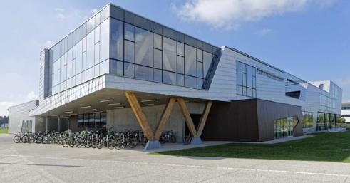
ASSEMBLÉE GÉNÉRALE
25 mai 2024
ICAM Strasbourg
IESF – Alsace (ARISAL) – AG 25.05.2024

Slide 2
Ordre du jour de l’Assemblée Générale
Accueil des participants
Rapport moral pour l’exercice 2023
Rapport financier 2023
Rapport des Réviseurs aux Comptes
Programme d’activités 2024
Budget prévisionnel 2024
Cotisations 2025
Elections au Conseil d’Administration
Désignation des Réviseurs aux Comptes
IESF – Alsace (ARISAL) – AG 25.05.2024

Slide 3
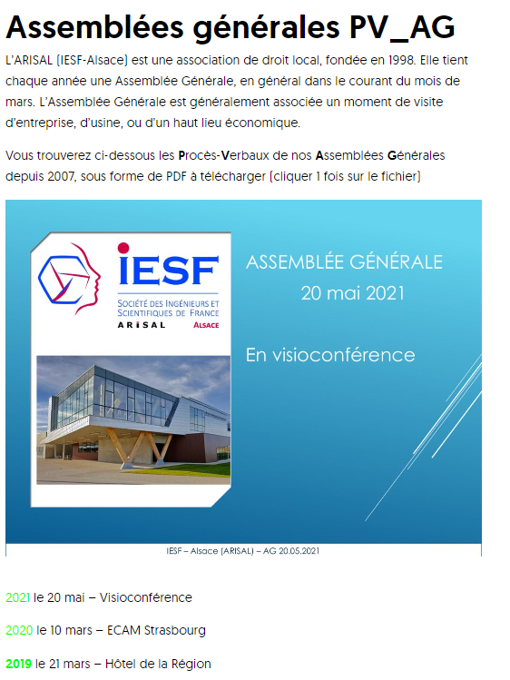
Validation du PV de l’AG 2023
IESF – Alsace (ARISAL) – AG 25.05.2024

Slide 4
Rapport moral pour l’exercice 2023
IESF – Alsace (ARISAL) – AG 25.05.2024

Slide 5
Nos Ca

Slide 6
CA
26 janvier 2023
18 mars 2023 – AG 2023
24 avril 2023
6 juillet 2023
23 novembre 2023
ORGANISATION INTERNE

Slide 7
IESF national

Slide 8
Relations IESF National
Congrès IESF-Régions 2023 . 30 nov – 4 déc. CAEN
Participation Nicole
AGO IESF – 19 juin 2023 – Neuilly + visio
Réunions Bureau des Régions
CR disponibles sur demande
Présents en distanciel pour l’Alsace :
• Nicole BOMO (Invitée IESF-Alsace)
• Willy KRESSER (Pouvoir IESF-Alsace)
• Aurélien TRUCHASSOU (Association « Arts & Industrie »)
IESF – Alsace (ARISAL) – AG 25.05.2024

Slide 9
EVENEMENTS 2023

Slide 10
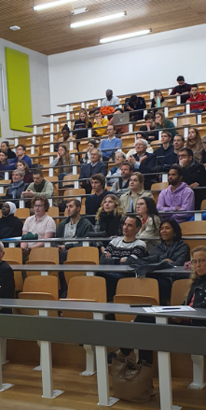
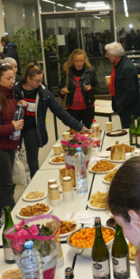
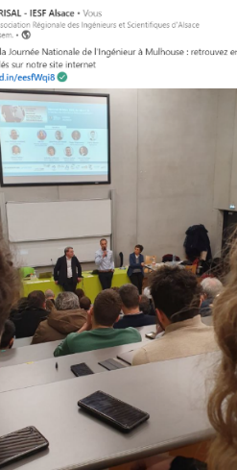
JNI 2023 Mulhouse Parcours internationaux
IESF – Alsace (ARISAL) – AG 25.05.2024

Slide 11
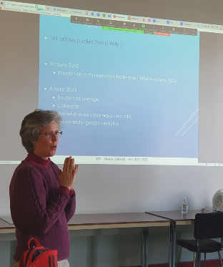
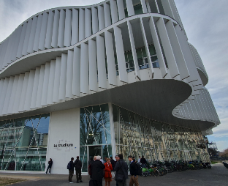
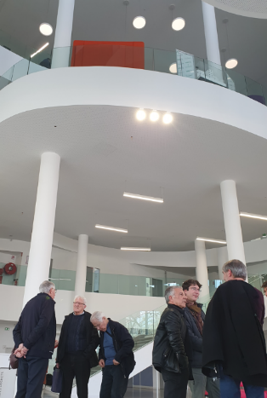
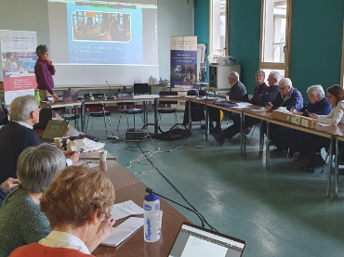
18 mars – Visite studium (suite AG)

Slide 12
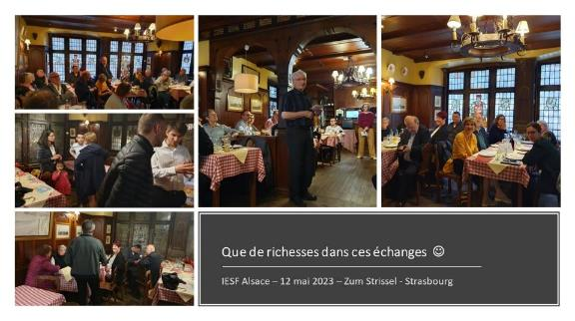
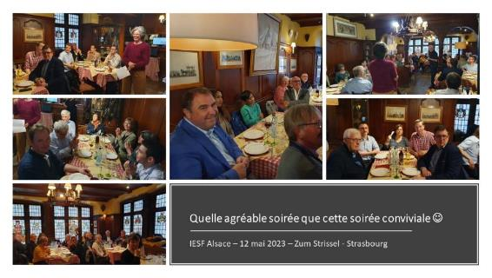
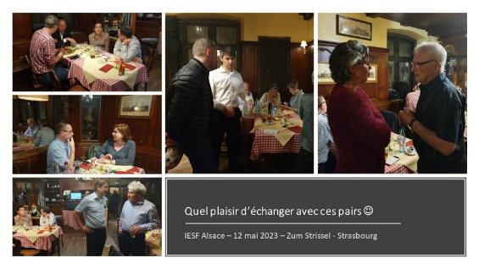
Soirée Conviviale
le 12/05/2023
au Strissel Strasbourg

Slide 13
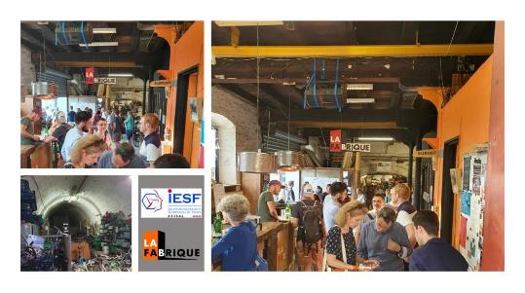
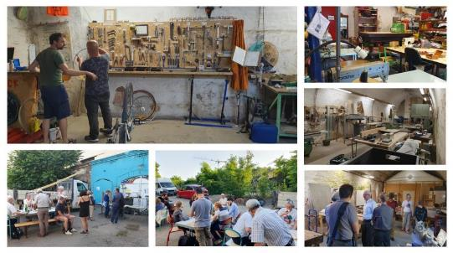
06/07/2023 de 18h30 à 21h30 Afterwork

Slide 14
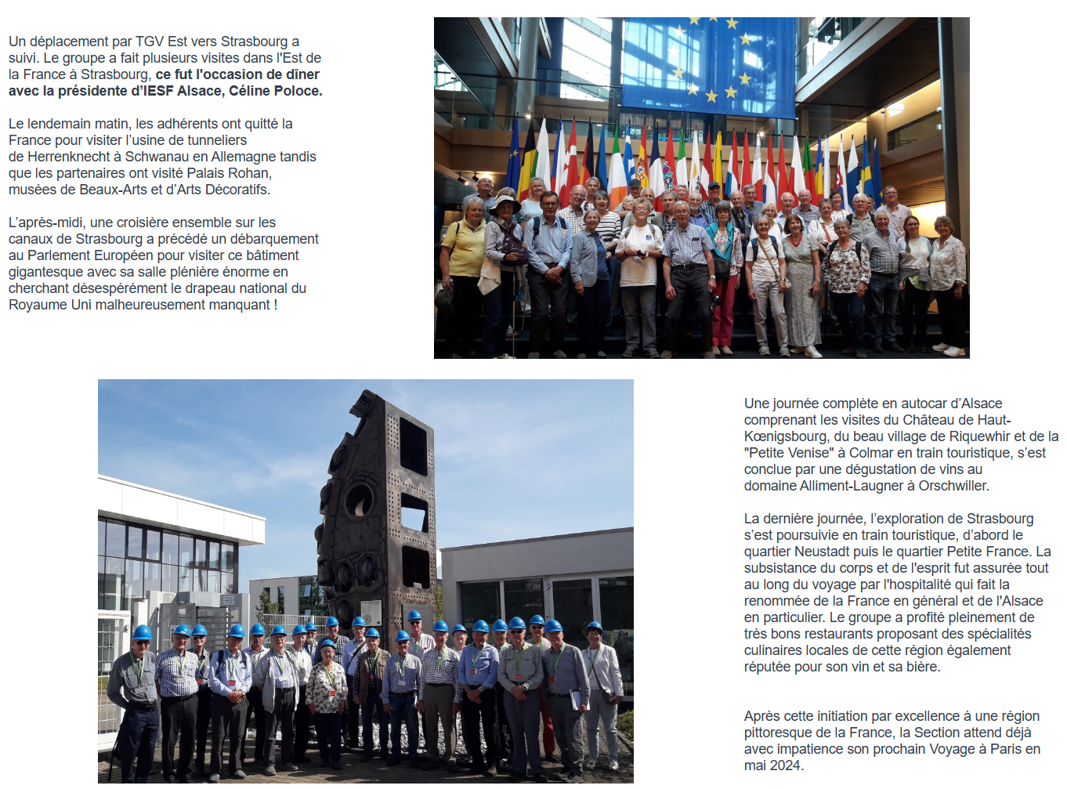
14 septembre à Strasbourg

Slide 15
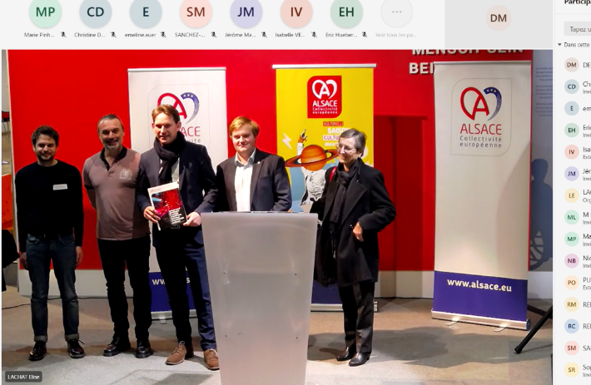
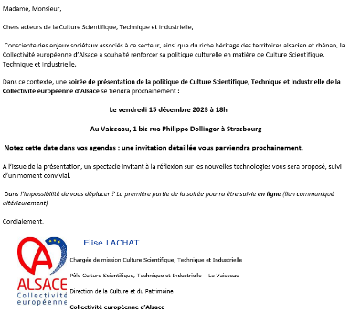
15 décembre Participation à Soirée de présentation de la politique de Culture Scientifique, Technique et Industrielle de la Collectivité européenne d'Alsace

Slide 16
PMIS

Slide 17
PMIS
Janvier 2023 - Exposition « Technologie nf » au Lycée Kleber (@Arts et Métiers)
05/02/2023 au Lycée Kleber (@Arts et Métiers)
30/03/2023 au collège Henri Meck de Molsheim
05/04/2023 au Vaisseau à Strasbourg
17/05/2023 au Lycée Schwilgué à Sélestat
Olympiade des sciences
09/05/2023 au lycée Kléber de Strasbourg
soirée rencontre entre les élèves et les parrains marraines
05/06/2023 à 14H50 en salle C107 du lycee Blaise Pascal (Colmar)
23/11– collège de la Doctrine Chrétienne à Strasbourg
01 décembre – PMIS Lycée Blaise Pascal à Colmar
07 décembre – Elles bougent
IESF – Alsace (ARISAL) – AG 25.05.2024

Slide 18
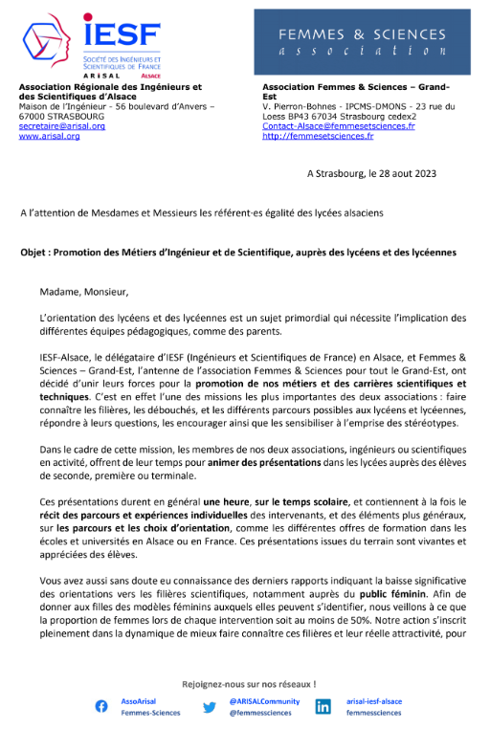
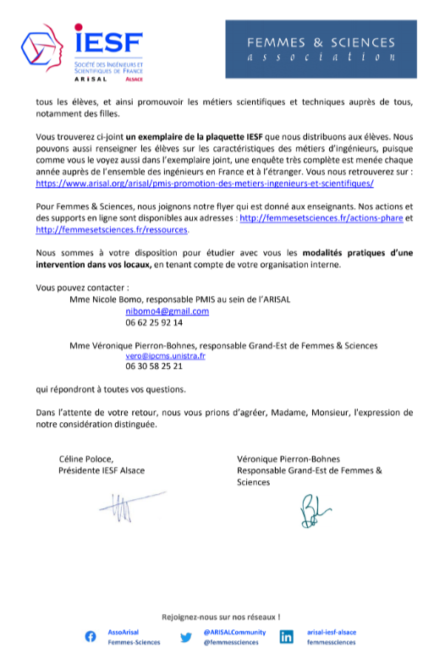
28 aout
Partenariat F&S

Slide 19
SALONS
07 octobre - Salon de l'étudiant Colmar
Fête de la Science les 6, 7 et 8 octobre, au Village des Sciences de Mulhouse
11 novembre - Salon Mulhouse
17 novembre - Nuit de l'orientation
Strasbourg

Slide 20
Fête de la Science les 6, 7 et 8 octobre, au Village des Sciences de Mulhouse

Slide 21
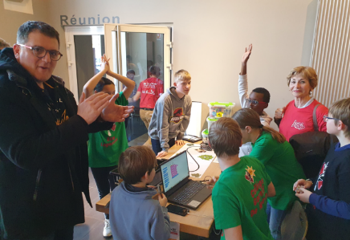
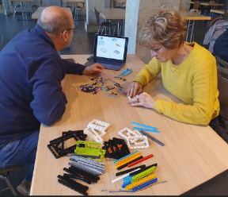
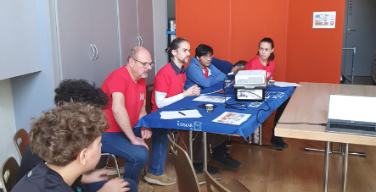
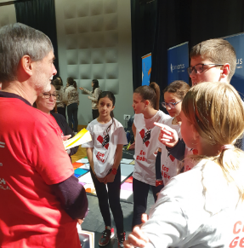
JNI le 4/03/2023 à Altkirch
Participation aux jurys et soutien à l'organisation

Slide 22
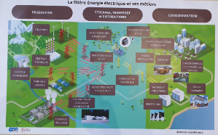
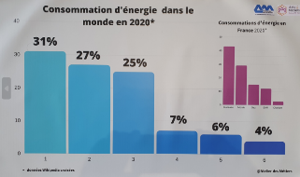
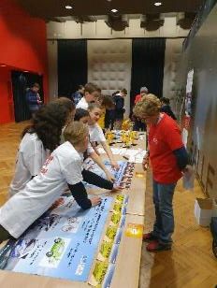
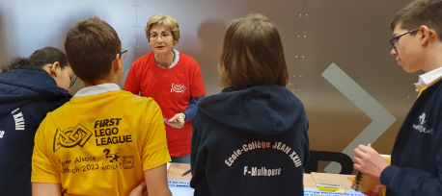
4 mars 2024
Support jeu de l'énergie
Arts et Métiers

Slide 23
Statistiques communication (2024)

Slide 24
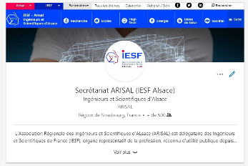
Actions de communication
605 inscrits à la newsletter (AG 2022 : 565)
Invitations à nos évènements (+relance, remerciements … etc).
Newsletter (MD)
2 342 contacts (+155)
Env. 137 contacts (stable)
118 (+25)abonnés à la page
IESF – Alsace (ARISAL) – AG 25.05.2024
Notes:
4

Slide 25
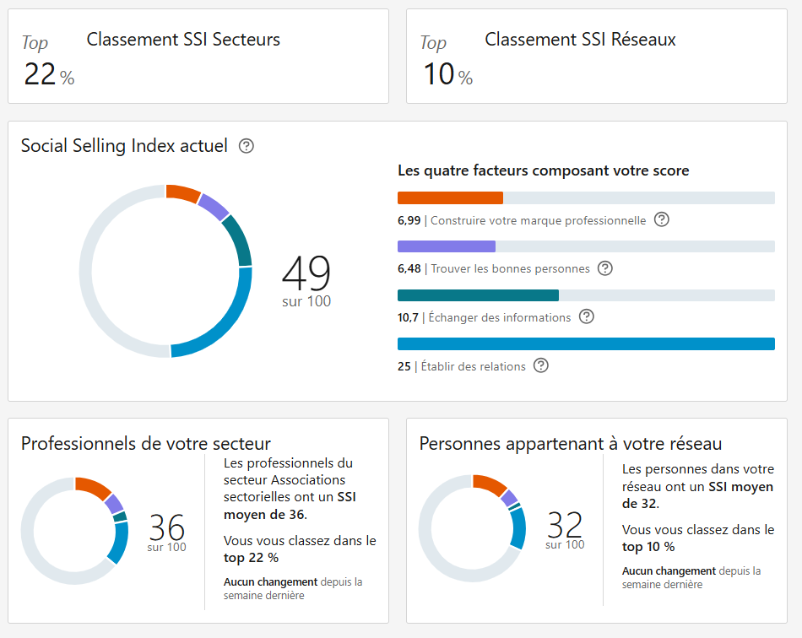
MAI 2024

Slide 26
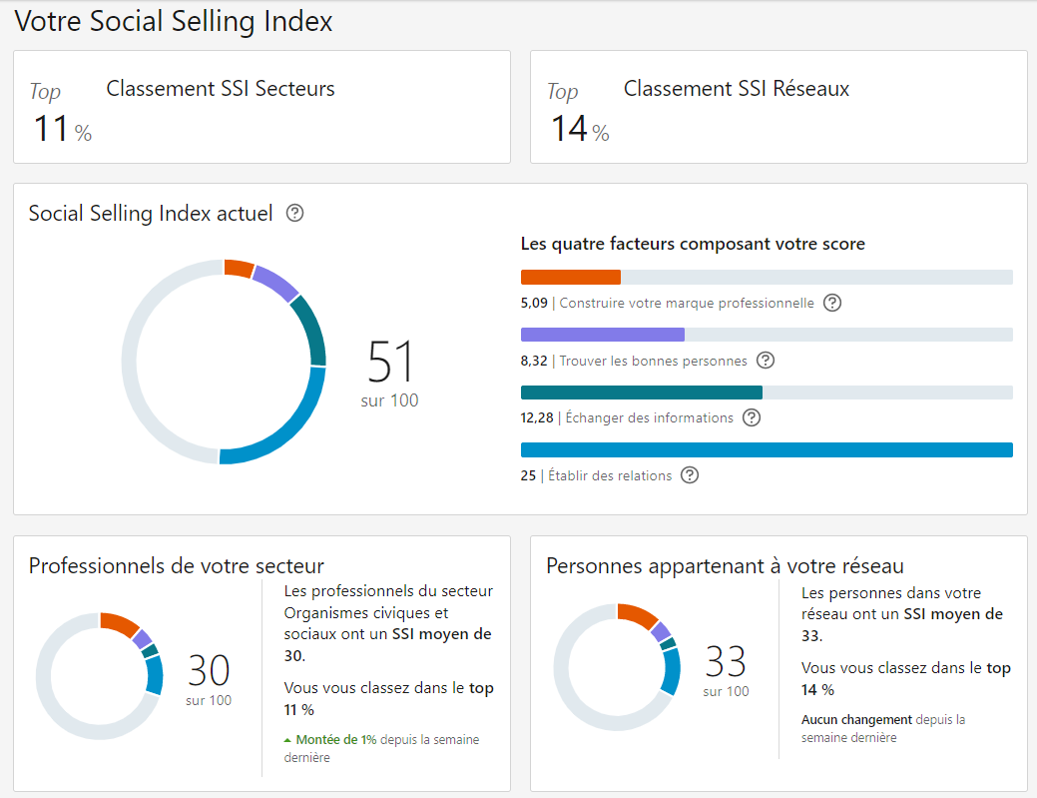
MARS 2023 (N-1)

Slide 27
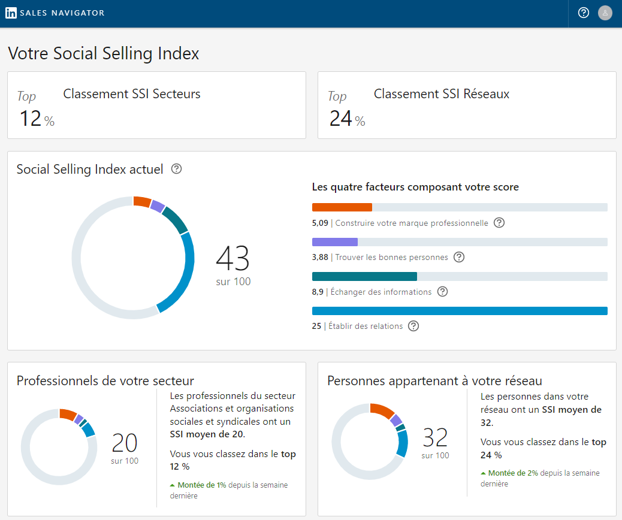
Juin 2023 (RAPPEL)

Slide 28
Site Arisal.org
181 articles publiés (Merci Willy !)
Actions 2023 :
transfert de la maintenance technique ( effective mars 2024)
A faire 2024
Boutons de partage
Calendrier
Remise à niveau technique (sécurité)
Reconnecter google analytics
IESF – Alsace (ARISAL) – AG 25.05.2024

Slide 29
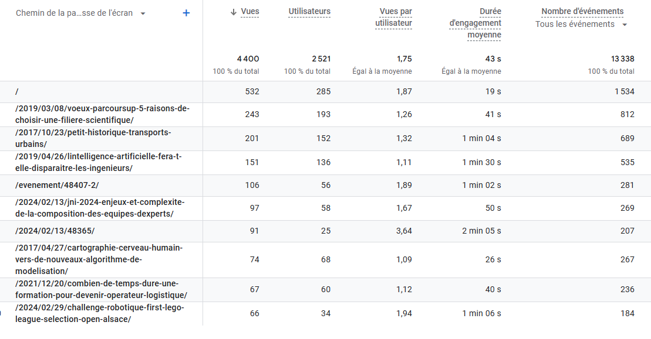
TOP 10 des articles les plus vus (2024)

Slide 30
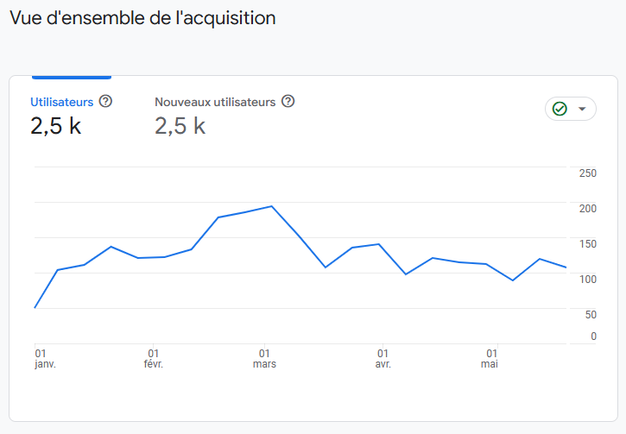

Slide 31
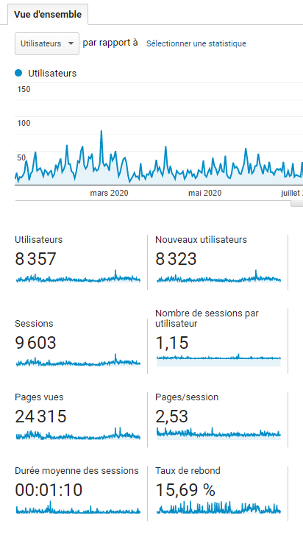
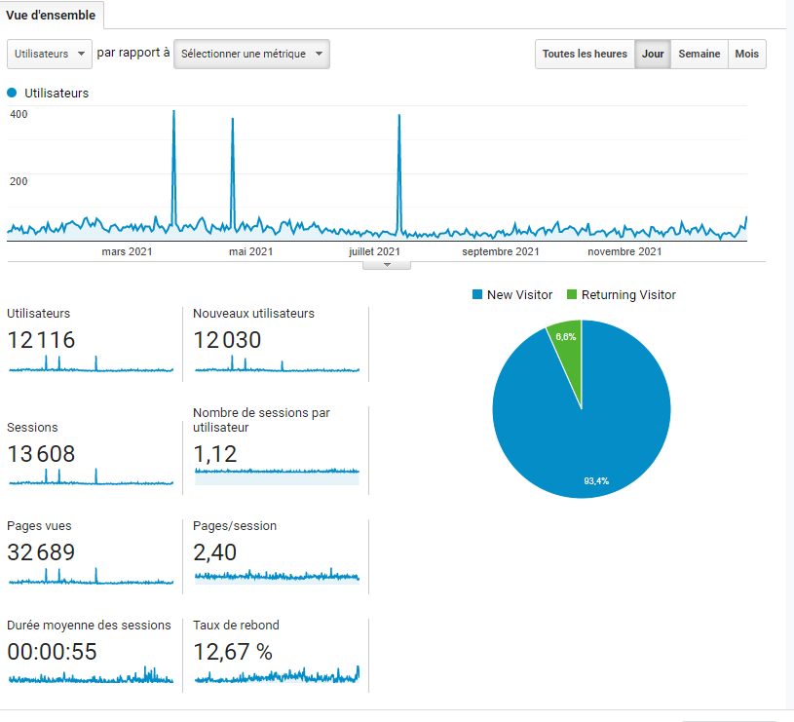
Site arisal.org
32 689pages vues, (24 315 en 2020)
12 110 utilisateurs (8 350 en 2020)
2020
2023
IESF – Alsace (ARISAL) – AG 25.05.2024

Slide 32
Rapport financier Exercice 2023
Trésorier : Sylvain Lecler
IESF – Alsace (ARISAL) – AG 25.05.2024

Slide 33
ADHERENTS
Nouveaux :
2024 M. TCHABALAND Samadou M. PRIOUX Alexandre
2023 : M.RAMIARAMANANTSOA Tahina M. NAUD Stevens M. MAURER Cédric M. SCHANG Jean-Michel M. CALIN Loïc
2022 Mme AUVERT Marine M. BAUDOUIN Dillmann M. DZIOMBA Bernard M. KETTENER Daniel M. KöNIG Lothar Mme DEMAY Martine
Retours :
M. TACAIL Yannick (2022)
M. JEANNOT Philippe (2016)
M. MUTSCHLER Jean-Claude (2018)
M. NASS Marc (2016)
Démissions / décès : 3,
retard 2023 : 12
IESF – Alsace (ARISAL) – AG 25.05.2024

Slide 34
Groupements
ENSAM (67) pas en 2023 (?)
Ecoles des Mines – (Intermines Alsace)
ENSCMu (Chimie Mulhouse)
CNAM (UNICNAM)
Dernière cotisation 2020 :
IPF
Télécom Physique Strasbourg
ECAM
ICAM
Centrale-Supélec
Invitation des présidents de groupements aux CA( à partir de 2024)
IESF – Alsace (ARISAL) – AG 25.05.2024

Slide 35
Rapport
des
Réviseurs aux Comptes
Commissaires aux comptes : Maurice FRACASSi Martine DEMAY
IESF – Alsace (ARISAL) – AG 25.05.2024

Slide 36
Renouvellement des
Réviseurs aux Comptes
Proposition : réviseurs aux comptes Maurice FRACASSi Martine DEMAY
IESF – Alsace (ARISAL) – AG 25.05.2024

Slide 37
Programme d’activités 2024

Slide 38
. 2 évènements JNI labellisés Mulhouse - Strasbourg

Slide 39
Repas convivial : 3 mai 2024
Strissel Strasbourg

Slide 40
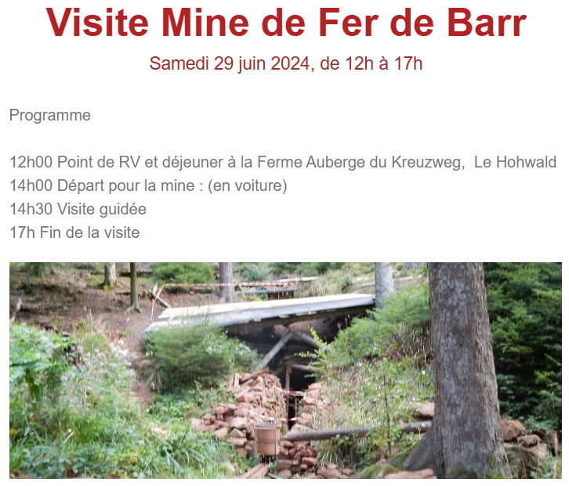

Slide 41
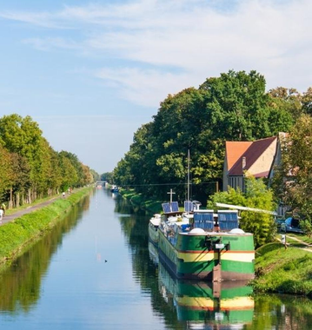
ARISAL – VDI : Randonnée estivale le long du vieux Rhin, côté allemande
20 juillet 2024 (10h - 15h )

Slide 42
Budget prévisionnel 2024
Présidente : Céline Poloce
Trésorier : Sylvain Lecler
IESF – Alsace (ARISAL) – AG 25.05.2024

Slide 43
Cotisations 2025
Membre individuel (ingénieur ou équivalent, en activité ou retraité): 60 € Membre individuel (première année ) 30 €
Membre junior (étudiant dernière année cycle ingénieur ou M2) 15 €
En recherche d’emploi 15 €
Membre d’honneur (décision de l’AG sur proposition du CA) exonéré
Groupement : 2,5€ par adhérent cotisant en Alsace
Entreprise (moins de 5 ans ou moins de 5 salariés) 150 €
Entreprise (autres) 300 €
IESF – Alsace (ARISAL) – AG 25.05.2024

Slide 44
Barème frais de mission
Train | Petit déj | Restaurant | Hôtel
2e classe | 10 € | 20,7 € | ? €
Voiture : Le barème général des frais kilométriques s'applique Exemple en 2024, pour une voiture de 7CV de puissance fiscale (max prise en compte): 0,697€ /km 4 CV : 0,606€/km )
https://www.assistant-juridique.fr/remboursement_frais_benevole.jsp
IESF – Alsace (ARISAL) – AG 25.05.2024

Slide 45
Barème frais de mission
Rappel :
Mission remboursée si validée lors d’un conseil
N’étaient pas remboursables (frais/don) : la participation aux bureaux, CA, AG et réunions adjacentes
Modification proposée : Autoriser la prise en charge des frais de participations aux CA
Rappel : Possibilité d’en faire don
https://www.assistant-juridique.fr/remboursement_frais_benevole.jsp
IESF – Alsace (ARISAL) – AG 25.05.2024

Slide 46
ELECTIONS AU Conseil d’Administration 2024
Renouvellements 2024
Willy KRESSER
Sylvain LECLER
Céline POLOCE
Serge RULEWSKI
Jean-Claude MUTSCHLER
Knut HAWERKAMP
Jean-Marie OHLMANN
Marie-Laure HISETTE-JOURDAINNE
Carine LANGER
Remi PICAND
Jacques BAUDOUIN
Thierry BECK
Thierry MARIER
Jean BOULEAU
Marie-Christine CRETON
Nouveaux candidats 2024
Nicole BOMO
Président d’IESF, membre d’honneur
Désignation des Réviseurs aux Comptes
Maurice FRACASSI
Martine DEMAY
IESF – Alsace (ARISAL) – AG 25.05.2024

Slide 47
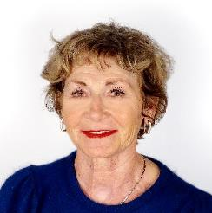
Nicole Bomo, Docteur Ingénieur ENSCMu Ecole Nationale Supérieure de Chimie de Mulhouse (retraitée) Parcours académique : Obtention du diplôme d’ingénieur chimiste (1975) soutenance au CNRS à Mulhouse, d’une thèse de docteur-ingénieur sur la
« Combustion des fuels lourds » Parcours professionnel : 1983 : Intégration de Gaz de France (ENGIE) puis EDF travail à l’international, au Royaume Uni et aux Etats Unis, puis à Paris domaines : commercial, achats, coordination filiales Membre actif de IESF Alsace : Ingénieurs et Scientifiques d’Alsace Secrétaire Générale de l’UNAFIC (Union Nationale des Associations Françaises des Ingénieurs Chimistes de la Fédération Gay Lussac). Membre du Comité de l’Amicale Chimie Mulhouse

Slide 48
Programme d’activités 2024
Makerfight Mulhouse – 19 mars 2024
JNI Muhouse – La data dans tous ses états – 7 avril 2024
Repas Convivial VDI-ARISAL : 6 mai 2024
Participation AG IESF national – Nicole Bomo – juin 2024
Participation AG AlsaceTech – Willy Kresser – juin 2024
Congrès des Régions – Willy – Octobre 2024
PMIS :
Subvention Région Grand-Est (nouveaux kakemonos)
Nouvelle organisation : Nicole Bomo, Carine Langer
Festival Jaim – partenaire (contact : Martine)
https://jaim-festival.fr/
1 à 2 afterworks (Désertez – Appel AGRO 2024)
Réunion des présidents de groupements à renouveler
IESF – Alsace (ARISAL) – AG 25.05.2024

Slide 49
SUJETS EN ATTENTE 2024
Les sujets en attente :
Formation aux réseaux sociaux pour les membres Arisal
IESF Enquête nationale déclinée en Région
Changement des statuts pour AG à distance
Groupe de travail sur la recherche d’adhérents (plaquette)
Sous-traitance Animation Réseaux Sociaux (community management + rédaction d’articles) (selon financement)
Mise en conformité RGPD
IESF – Alsace (ARISAL) – AG 25.05.2024

